Slide 1
Levensfasen
De psychologische ontwikkeling van de mens
Hoofdstuk 7 De jongvolwassene (22-40 jaar)

Slide 2
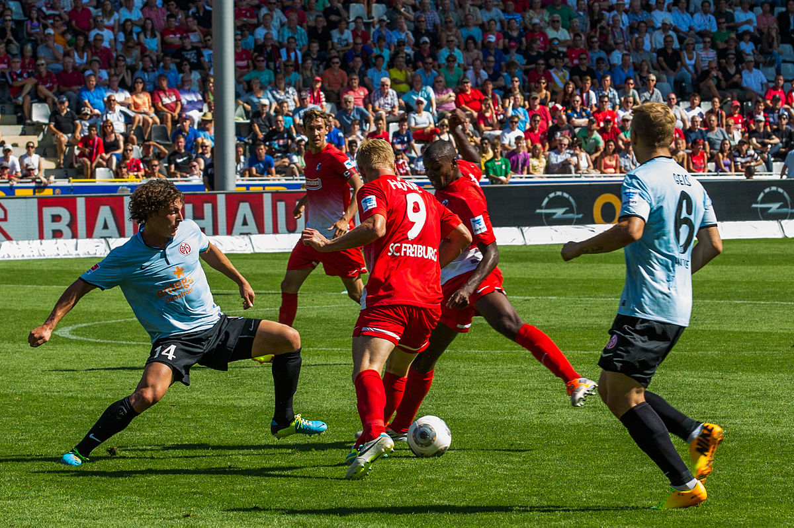
Hoofdstuk 7 De jongvolwassene (22-40 jaar)
Lichamelijk op de top

Slide 3

Hoofdstuk 7 De jongvolwassene (22-40 jaar)
Ontwikkeltaken jongvolwassenen
Uitzoeken levenspartner
Kiezen al dan niet voor kinderen
Uitoefenen van een beroep, carrière maken
Het nemen van burgerlijke verantwoordelijkheid
Het vinden van een verwante sociale groep

Slide 4
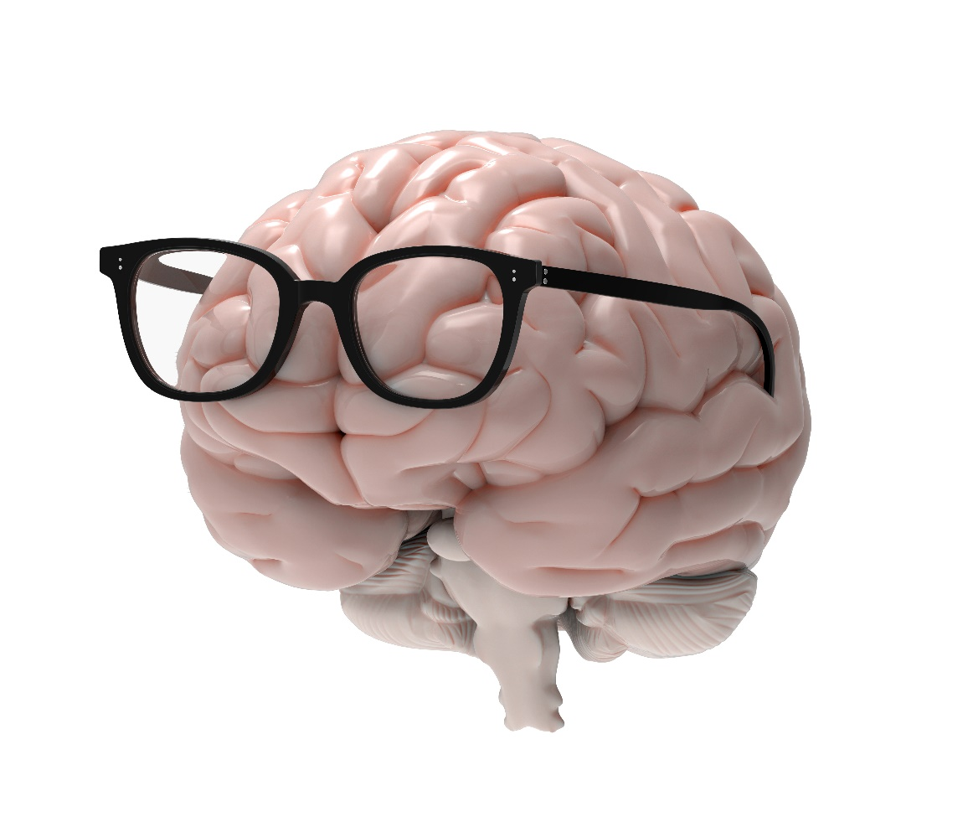
Hoofdstuk 7 De jongvolwassene (22-40 jaar)
Cognitieve veranderingen
Crystallised intelligence
wordt kenmerkender dan fluid intelligence en lijkt het te compenseren. Denkhandelingen die iemand kan verrichten na onderwijs en ervaring. Omvat ook oordeelsvaardigheid die je door ervaring en leren in de cultuur kunt verwerven.
Fluid intelligence
ervaringsonafhankelijk en vraagt om verschillende zaken in het bewustzijn te houden. Ook om verbanden te leggen.

Slide 5

Hoofdstuk 7 De jongvolwassene (22-40 jaar)
Relatievormen
LAT
Samenwonen met en zonder kinderen
Geregistreerde partnerschappen
Gehuwden met en zonder kinderen

Slide 6

Hoofdstuk 7 De jongvolwassene (22-40 jaar)
Echtscheiding
Scheefgegroeide ontwikkeling
Ingrijpende gebeurtenis, waarna een nieuwe identiteitsperiode volgt … rouwproces.
Substituut vader/moeder zoeken.
Sociale vaardigheden..

Slide 7
Hoofdstuk 7 De jongvolwassene (22-40 jaar)
Relatiestjlen
Intiem
Pre-intiem
Pseudo-intiem
Stereotiep
Geïsoleerd
gecommitteerd

Slide 8

Hoofdstuk 7 De jongvolwassene (22-40 jaar)
Idiografische
ontwikkeling
Persoonlijke of individuele stijl
Shaie, grote diversiteit door langere levenservaring.

Slide 9

Hoofdstuk 7 De jongvolwassene (22-40 jaar)
Lichamelijke veranderingen
Biologische functies worden minder qua capaciteit, maar nog niet zo merkbaar. Wel is deze fase stabieler, waardoor mensen mentaal sterker zijn. Vandaar nog relatief veel (top)sporters in deze fase.
Belangrijk is enerzijds use it or lose it…en anderzijds: wear and tear jezelf forceren, roofbouw plegen door topsport … marathons?

Slide 10
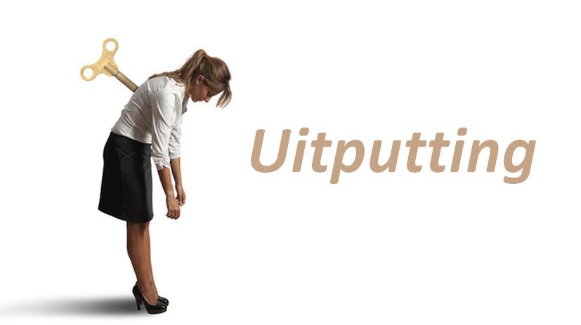
Hoofdstuk 7 De jongvolwassene (22-40 jaar)
Opgebrand
Quarterlife dilemma of dertigersdilemma
komt voor bij jonge volwassenen die alles voor elkaar lijken te hebben en dan ineens geen energie meer hebben. Zij kunnen van de ene op andere dag door hun vitale reserves heen zijn . Veel hoogopgeleide dertigers hebben ermee te maken … zij hebben zoveel kansen en carrièremogelijkheden, dat zij keuzestress krijgen..

Slide 11
Maryke Tieleman

